Slide 1
L’outil d’Int´egration Continue : Jenkins

Slide 2







Plan
1
Motivation
2
Introduction `a Jenkins
3
Administrer Jenkins
4
Les pipelines entant que Code
5
Jenkins Webhook
6
Notification par mail
7
Jenkins (Declarative Pipeline)

Slide 3







Motivation Introduction `a Jenkins Administrer Jenkins
Les pipelines entant que Code
Jenkins Webhook Notification par mail
Jenkins (Declarative Pipeline)
Plan
1
Motivation
2 Introduction `a Jenkins
3
Administrer Jenkins
4
Les pipelines entant que Code
Jenkins Webhook
Notification par mail
7
Jenkins (Declarative Pipeline)
L’outil d’Int´egration Continue : Jenkins

Slide 4



Motivation Introduction `a Jenkins Administrer Jenkins
Les pipelines entant que Code
Jenkins Webhook Notification par mail
Jenkins (Declarative Pipeline)
Avant Jenkins
Les développeurs avaient à attendre jusqu’à ce que le logiciel en entier soit construit et testé pour vérifier les erreurs
programmeur
programmeur
Il n’y avait pas d’améliorations itératives du code et le processus de livraison du logiciel était long
programmeur
L’outil d’Int´egration Continue : Jenkins
4 / 39

Slide 5


Motivation Introduction `a Jenkins Administrer Jenkins
Les pipelines entant que Code
Jenkins Webhook Notification par mail
Jenkins (Declarative Pipeline)
Plan
1
Motivation
2 Introduction `a Jenkins
3
Administrer Jenkins
4
Les pipelines entant que Code
Jenkins Webhook
Notification par mail
7
Jenkins (Declarative Pipeline)
L’outil d’Int´egration Continue : Jenkins
5 / 39

Slide 6
Motivation Introduction `a Jenkins Administrer Jenkins
Les pipelines entant que Code
Jenkins Webhook Notification par mail
Jenkins (Declarative Pipeline)
L’outil d’Int´egration Continue : Jenkins
Outils d’automatisation Open-source ´ecrite en Java.
Un des outils les plus populaires de l’int´egration continue pour construction et le test continus des diff´erents types de projets ainsi que le d´eploiement continue des nouveaux parties du code ajout´ees.
Les plugins permettent `a Jenkins d’´etablir l’int´egration des diff´erents stages du DevOps.
Le concept de plugin permet `a Jenkins d’ˆetre simple `a utiliser et `a apprendre, et aussi facile `a ´etendre afin de satisfaire les
besoins du projet en question.
L’outil d’Int´egration Continue : Jenkins
6 / 39

Slide 7


Motivation Introduction `a Jenkins Administrer Jenkins
Les pipelines entant que Code
Jenkins Webhook Notification par mail
Jenkins (Declarative Pipeline)
Pipeline Jenkins
Commit du code
Build
Test
release
déploiement
Intégration et déploiement continus
L’outil d’Int´egration Continue : Jenkins

Slide 8

Motivation Introduction `a Jenkins Administrer Jenkins
Les pipelines entant que Code
Jenkins Webhook Notification par mail
Jenkins (Declarative Pipeline)
Plan
1
Motivation
2 Introduction `a Jenkins
3
Administrer Jenkins
4
Les pipelines entant que Code
Jenkins Webhook
Notification par mail
7
Jenkins (Declarative Pipeline)
L’outil d’Int´egration Continue : Jenkins

Slide 9
Motivation Introduction `a Jenkins Administrer Jenkins
Les pipelines entant que Code
Jenkins Webhook Notification par mail
Jenkins (Declarative Pipeline)
Tableau de bord
Le tableau de bord e Jenkins est un point central de toutes les op´erations de nos projets et nos pipeline.
A partir de ce tableau de bord, on serait capable d’effectuer diff´erentes op´erations sur ce qui suit :
La gestion de projets et de pipeline Le contrˆole d’acc`es
La gestion des ressources et des donn´ees.
L’outil d’Int´egration Continue : Jenkins

Slide 10
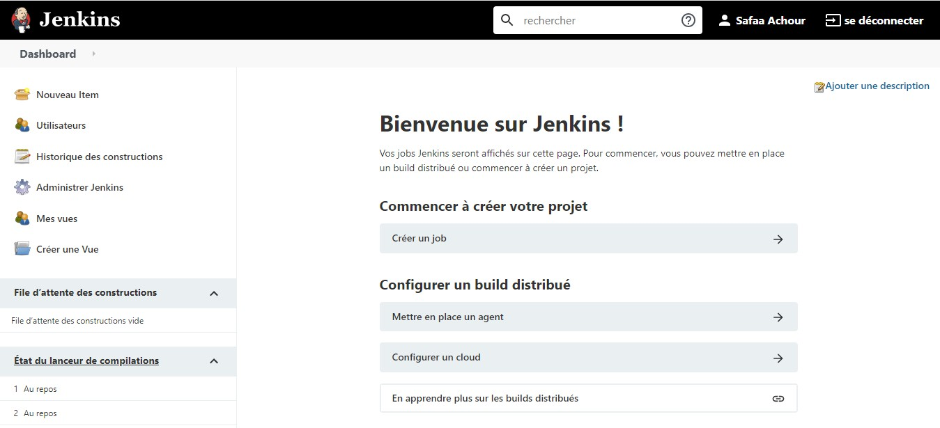
Motivation Introduction `a Jenkins Administrer Jenkins
Les pipelines entant que Code
Jenkins Webhook Notification par mail
Jenkins (Declarative Pipeline)
Tableau de bord
Your Name
L’outil d’Int´egration Continue : Jenkins

Slide 11
Motivation Introduction `a Jenkins Administrer Jenkins
Les pipelines entant que Code
Jenkins Webhook Notification par mail
Jenkins (Declarative Pipeline)
Gestion des plugins
Jenkins vous permet d’acc´eder `a une biblioth`eque d’extension assez cons´equente.
L’installation d’un plugin est tr`es simple :
Placez vous sur : ”Administrer Jenkins >> Gestion des plugins. Choisir les plugins qui vous int´eresse
En bas de la page, vous trouverez un bouton pour installer votre s´election de plugin
L’outil d’Int´egration Continue : Jenkins

Slide 12
Motivation Introduction `a Jenkins Administrer Jenkins
Les pipelines entant que Code
Jenkins Webhook Notification par mail
Jenkins (Declarative Pipeline)
Cr´eation et Configuration de Jobs
Jenkins vous permet de pouvoir configurer un nombre infini de Job
Chaque Job est une configuration de production pour un projet.
Jenkins vous offre diff´erents types de Jobs (items)
Projet free-style : permet de tout faire
Projet Pipeline vous permet, comme son nom l’indique, de cr´eer des pipeline.
Projet Maven
...
L’outil d’Int´egration Continue : Jenkins

Slide 13
Motivation Introduction `a Jenkins Administrer Jenkins
Les pipelines entant que Code
Jenkins Webhook Notification par mail
Jenkins (Declarative Pipeline)
Application
Voir le Tp ...
L’outil d’Int´egration Continue : Jenkins

Slide 14

Motivation Introduction `a Jenkins Administrer Jenkins
Les pipelines entant que Code
Jenkins Webhook Notification par mail
Jenkins (Declarative Pipeline)
Plan
1
Motivation
2 Introduction `a Jenkins
3
Administrer Jenkins
4
Les pipelines entant que Code
Jenkins Webhook
Notification par mail
7
Jenkins (Declarative Pipeline)
L’outil d’Int´egration Continue : Jenkins

Slide 15
Motivation Introduction `a Jenkins Administrer Jenkins
Les pipelines entant que Code
Jenkins Webhook Notification par mail
Jenkins (Declarative Pipeline)
Les pipelines entant que Code
Scripted Pipeline
Declarative Pipeline
Version récente
Plus aisée à commencer avec
Structure prédéfinie pipeline{
agent any
stages{
stage(‘’build’’){ steps{
}
}
stage(‘’test’’){
steps{
}
}
}
}
Langage Groovy
Propriétés avancées du script
Node{
}
// Groovy script
- Difficile pour les débutants
L’outil d’Int´egration Continue : Jenkins
20 / 39

Slide 16
Motivation Introduction `a Jenkins Administrer Jenkins
Les pipelines entant que Code
Jenkins Webhook Notification par mail
Jenkins (Declarative Pipeline)
Les pipelines entant que Code
Declarative Pipeline
pipeline : requis dans le pipeline declaratif, et signale qu’il s’agit d’un projet pipeline
Agent : spécifie où le code de votre pipeline sera exécutée
Stages : cette section enveloppe toutes les directives (stage individual) définissant le corps et la logique de votre pipeline
pipeline{
agent any
stages{
stage(‘’build’’){ steps{
}
}
stage(‘’test’’){
steps{
}
}
}
}
L’outil d’Int´egration Continue : Jenkins
20 / 39

Slide 17
Motivation Introduction `a Jenkins Administrer Jenkins
Les pipelines entant que Code
Jenkins Webhook Notification par mail
Jenkins (Declarative Pipeline)
Les pipelines entant que Code
Declarative Pipeline
Post-attributes
pipeline{
agent any
stages{
stage(‘’build’’){ steps{
}
}
stage(‘’test’’){
steps{
}
}
}
post{
always{
}
success{
}
failure{
}
}
}
Exécute les actions du post après que tout le stages aient terminé leur exécution.
Conditions :
always
success
failure
….
L’outil d’Int´egration Continue : Jenkins

Slide 18
Motivation Introduction `a Jenkins Administrer Jenkins
Les pipelines entant que Code
Jenkins Webhook Notification par mail
Jenkins (Declarative Pipeline)
Les pipelines entant que Code
pipeline : C'est la section principale où vous définissez l'ensemble du pipeline.
agent any : Spécifie que le pipeline peut être exécuté sur n'importe quel agent disponible. Un agent est la machine sur laquelle Jenkins exécute les tâches.
stages : Cette section contient les différentes étapes du pipeline.
stage('build') : C'est la première étape appelée "build". Vous auriez généralement des étapes ici pour la compilation de votre code source.
stage('test') : C'est la deuxième étape appelée "test". Vous auriez des étapes ici pour exécuter vos tests automatisés.
post : Cette section spécifie les actions à prendre après l'exécution des étapes principales.
always : Ce bloc sera toujours exécuté, quelle que soit la réussite ou l'échec du pipeline.
success : Ce bloc sera exécuté uniquement en cas de réussite du pipeline.
failure : Ce bloc sera exécuté uniquement en cas d'échec du pipeline.
L’outil d’Int´egration Continue : Jenkins

Slide 19
Motivation Introduction `a Jenkins Administrer Jenkins
Les pipelines entant que Code
Jenkins Webhook Notification par mail
Jenkins (Declarative Pipeline)
Les outils de build sur Jenkins
Quelques outils seront d´ej`a install´es sur Jenkins
Les autres outils devrait ˆetre install´es et configur´es avant d’ˆetre install´es
L’outil d’Int´egration Continue : Jenkins

Slide 20
Motivation Introduction `a Jenkins Administrer Jenkins
Les pipelines entant que Code
Jenkins Webhook Notification par mail
Jenkins (Declarative Pipeline)
Configuration des outils sur Jenkins
V´erifier si un outils est d´ej`a disponible. Si oui ? Configurez le.
Installer le plugin et retourner `a l’´etape 1. L’utiliser dans la configuration de votre build.
L’outil d’Int´egration Continue : Jenkins

Slide 21
Motivation Introduction `a Jenkins Administrer Jenkins
Les pipelines entant que Code
Jenkins Webhook Notification par mail
Jenkins (Declarative Pipeline)
Jenkinsfile
Jenkinsfile
Envoyer le repo modifié sur Github
Git
GitHub
Code de votre application
Lancer le build du pipeline
Jenkins
L’outil d’Int´egration Continue : Jenkins

Slide 22

Motivation Introduction `a Jenkins Administrer Jenkins
Les pipelines entant que Code
Jenkins Webhook Notification par mail
Jenkins (Declarative Pipeline)
Plan
1
Motivation
2 Introduction `a Jenkins
3
Administrer Jenkins
4
Les pipelines entant que Code
Jenkins Webhook
Notification par mail
7
Jenkins (Declarative Pipeline)
L’outil d’Int´egration Continue : Jenkins

Slide 23

Motivation Introduction `a Jenkins Administrer Jenkins
Les pipelines entant que Code
Jenkins Webhook Notification par mail
Jenkins (Declarative Pipeline)
Jenkins Webhooks
Un webhook est un rappel ou une notification temps r´eelle http
Il est effectu´e quand vous faites des changement dans votre repository Git
Effectue des Changements
Envoyer le code modifié sur Github
Git
GitHub
Jenkins Reçoit une notifications
Jenkins charge le repo Et lance le Build
Repo
Jenkins
L’outil d’Int´egration Continue : Jenkins

Slide 24

Motivation Introduction `a Jenkins Administrer Jenkins
Les pipelines entant que Code
Jenkins Webhook Notification par mail
Jenkins (Declarative Pipeline)
Plan
1
Motivation
2 Introduction `a Jenkins
3
Administrer Jenkins
4
Les pipelines entant que Code
Jenkins Webhook
Notification par mail
7
Jenkins (Declarative Pipeline)
L’outil d’Int´egration Continue : Jenkins

Slide 25
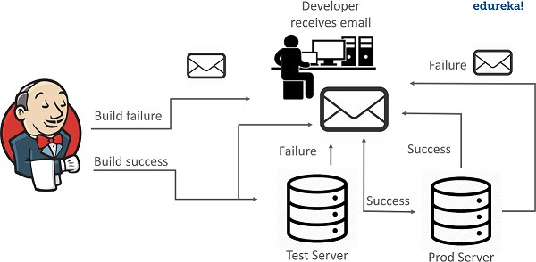
Motivation Introduction `a Jenkins Administrer Jenkins
Les pipelines entant que Code
Jenkins Webhook Notification par mail
Jenkins (Declarative Pipeline)
Notifications par mail
L’outil d’Int´egration Continue : Jenkins

Slide 26

Motivation Introduction `a Jenkins Administrer Jenkins
Les pipelines entant que Code
Jenkins Webhook Notification par mail
Jenkins (Declarative Pipeline)
Variable d’environnement Param`etres
Ex´ecution Conditionnelle
Pipeline Multibranches
Plan
1
Motivation
2 Introduction `a Jenkins
3
Administrer Jenkins
4
Les pipelines entant que Code
Jenkins Webhook
Notification par mail
7
Jenkins (Declarative Pipeline)
L’outil d’Int´egration Continue : Jenkins

Slide 27
Motivation Introduction `a Jenkins Administrer Jenkins
Les pipelines entant que Code
Jenkins Webhook Notification par mail
Jenkins (Declarative Pipeline)
Variable d’environnement Param`etres
Ex´ecution Conditionnelle
Pipeline Multibranches
Lister les variables d’environnement
Pour lister les variables d’environnement pr´ed´efinies sur Jenkins en utilisant l’url : localhost:8080/env-vars.html
Lister les variable d’environnement dans une pipeline
Sur windows :
pipeline{
agent any
stages{
stage(”Lister les variables d’environnement”){ steps{
bat ’set’
}
}
}
}
L’outil d’Int´egration Continue : Jenkins

Slide 28
Motivation Introduction `a Jenkins Administrer Jenkins
Les pipelines entant que Code
Jenkins Webhook Notification par mail
Jenkins (Declarative Pipeline)
Variable d’environnement Param`etres
Ex´ecution Conditionnelle
Pipeline Multibranches
Lister les variable d’environnement dans une pipeline Sur windows :
La section pipeline définit le début du pipeline.
agent any indique que le pipeline peut être exécuté sur n'importe quel agent disponible.
stages est la section où vous définissez les différentes étapes du pipeline.
stage("Lister les variables d’environnement") définit une étape appelée "Lister les variables d’environnement".
steps est la section où vous spécifiez les commandes ou scripts à exécuter à cette étape. Dans ce cas, la commande bat 'set' exécute la commande Windows set pour afficher les variables d'environnement.

Slide 29
Motivation Introduction `a Jenkins Administrer Jenkins
Les pipelines entant que Code
Jenkins Webhook Notification par mail
Jenkins (Declarative Pipeline)
Variable d’environnement Param`etres
Ex´ecution Conditionnelle
Pipeline Multibranches
Acc´eder aux variables d’environnement
Acc`es aux variables d’environnement dans une pipeline Jenkins
pipeline{
agent any
stages{
// ...
stage(”Acc´eder aux variables d’environnement”){ steps{
echo ” NUMBER BUILD = $NUMBER BUILD”
}
}
}
}
L’outil d’Int´egration Continue : Jenkins

Slide 30
Motivation Introduction `a Jenkins Administrer Jenkins
Les pipelines entant que Code
Jenkins Webhook Notification par mail
Jenkins (Declarative Pipeline)
Variable d’environnement Param`etres
Ex´ecution Conditionnelle
Pipeline Multibranches
D´efinition des variables d’environnement
Dans une pipeline Jenkins, vous pouvez d´efinir vos propres variables d’environnement en utilisant la syntaxe suivante :
environment{
variableName1 = valeur1 ;
..
variableNameN = valeurN ; }
Utilisation d’un typage dynamique
Les variables d’environnement d´efinies sont de type String
L’outil d’Int´egration Continue : Jenkins

Slide 31
Motivation Introduction `a Jenkins Administrer Jenkins
Les pipelines entant que Code
Jenkins Webhook Notification par mail
Jenkins (Declarative Pipeline)
Variable d’environnement Param`etres
Ex´ecution Conditionnelle
Pipeline Multibranches
Exemple de D´efinition des variables d’environnement
pipelineD
agent any
environmentD { USER_NAME = "Badre" USER_ID = 10
}
stagesD
//…..
stage("Accis aux variables d'environnement")D stepsD
echo "L'utilisateur courant est : $Denv.USER_NAME} "
echo "L'identifiant de l'utilisateur courant est : $Denv.USER_ID} , type : $Denv.USER_ID.class} "
}
}
}
L’outil d’Int´egration Continue : Jenkins

Slide 32
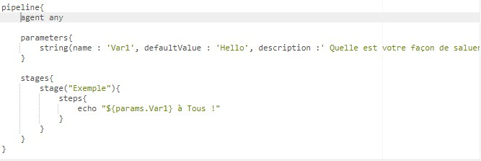
Motivation Introduction `a Jenkins Administrer Jenkins
Les pipelines entant que Code
Jenkins Webhook Notification par mail
Jenkins (Declarative Pipeline)
Variable d’environnement Param`etres
Ex´ecution Conditionnelle
Pipeline Multibranches
Les param`etres
Il est possible, dans un pipeline, d’utiliser des param`etres sp´ecifi´es par l’utilisateur `a l’ex´ecution.
Dans un pipeline d´eclaratif, ces param`etres sont d´efinis en utilisant la directive parameters
L’outil d’Int´egration Continue : Jenkins

